Slide 1
O papel da experiência comunicativa na categorização de objetos
Doutoranda: Kate Mendonça
Orientadora: Profª. Drª.: Aniela Improta França

Slide 2
Categorização é o processo através do qual agrupamos entidades por semelhança (objetos, ideias, ações, pessoas, lugares etc.) em classes específicas.
Notes:
Esse é um processo mental habitual do homem, pois vivemos automaticamente classificando coisas e ideias, a fim de compreender e conhecer.
Não existe nada mais básico do que a categorização para o nosso pensamento, nossa percepção, ação e fala. Todas as vezes que vemos alguma coisa como um tipo de coisa, ou como parte de alguma coisa, nós estamos categorizando.

Slide 3
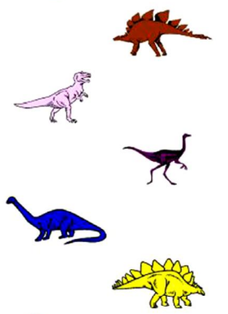
Um exemplo representativo de uma classe é aquele que compartilha com os outros membros da categoria o maior número de características e que, por outro lado, compartilha poucas características (ou nenhuma) com elementos provenientes de fora da classe.
Ao reconhecermos um objeto, características como distância, orientação espacial e iluminação, por exemplo, não apresentam grande relevância. O reconhecimento de objetos se realiza, principalmente, devido à capacidade de identificação de seus limites externos, como textura e ângulos de seus contornos estando o objeto em qualquer orientação.
Notes:
Os objetos e fatos do mundo apresentariam propriedades acidentais, irrelevantes para a categorização (o fato de um cachorro ser branco, marrom ou preto, por exemplo), e propriedades essenciais, fundamentais para a categorização (o fato de um cachorro ter patas, ter cauda e latir, por exemplo).
Os primeiros membros de um conceito que as crianças tendem a aprender são os membros típicos.

Slide 4
Categorização
Desde a época de Aristóteles, já havia a preocupação com as práticas de nomear, definir e categorizar. Com o desenvolvimento de estudos na ciência cognitiva, a visão de como categorizamos sofreu modificações. A categorização passou de um processo cognitivo individual a um processo cultural e social de construção da realidade.
A categorização como processo cognitivo é uma alternativa de estruturar a informação, pois ela procura refletir a organização da estrutura informacional de uma pessoa sobre determinado assunto.
Cada estrutura de conhecimento existe como objeto, ideia ou evento e, também, como um grupo de atributos, o qual é ligado à outra estrutura do conhecimento. À medida que aprendemos, apreendemos novas estruturas e ligações, adicionando informações às estruturas existentes, ou alterando essas estruturas através do processo de reestruturação.
Notes:
Uma das principais funções da mente é interpretar o significado das informações adquiridas e transformá-las em conhecimento, o que se torna mais fácil quando tais informações são apresentadas em formato gráfico.

Slide 5
Categorização
Categorizar coisas é, portanto, inerente aos seres humanos desde os primeiros momentos de vida, porque o cérebro dá forma às estruturas que espelham o ambiente externo em uma forma categorial. Toda a classificação vem de nossa interação com nosso ambiente. Se nós não interagirmos com o ambiente, nós não teremos o que classificar; o ambiente influencia muito no modo como nós categorizamos a informação. Assim, dependendo do ambiente em que estamos, as categorias podem mudar para refletir o ponto de vista de uma informação, em determinado contexto.
Notes:
A categorização leva em conta as informações do mundo a que pertencemos e como respondemos a elas. Na categorização, o reconhecimento das similaridades e diferenças leva à criação de um conhecimento novo, pelo agrupamento de entidades, de acordo com as similaridades e diferenças observadas.

Slide 6
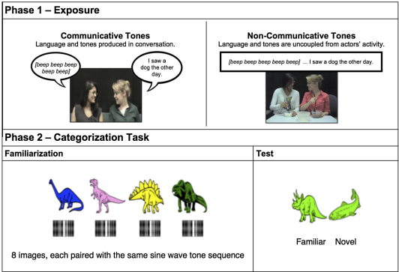
Pré-exposição: bebês de 6 meses observaram uma breve vinheta comunicativa entre dois atores (2min).
Familiarização: os bebês ouviam uma sequência de sons desconhecidos enquanto visualizavam cada um dos oito objetos (dinossauros ou peixes), um de cada vez por 20s.
Teste: os bebês viam duas novas imagens lado a lado: uma das imagens era um novo membro da categoria familiar (outro dinossauro), enquanto a outra era um objeto de outra categoria (peixe)
Ferguson & Waxman, 2016a
Notes:
Os autores examinaram a capacidade de bebês de 6 meses para formar categorias de objetos enquanto ouviam um novo som (uma sequência de tons de onda senoidal). A questão era se um som inerte (tons senoidais) poderia promover a categorização de objetos de crianças de 6 meses se, pouco antes da tarefa de categorização, o som fosse introduzido em um rico contexto social e comunicativo. O projeto incluiu pré-exposição, familiarização e fases de teste.
Condição a: Um dos atores falava em inglês e o outro se comunicava usando sequências de tons de onda senoidal, dando forte evidência de que os tons eram, como a fala, um sinal comunicativo eficaz.
Condição b: a vinheta foi modificada de tal forma que a conversa foi desacoplada das ações dos atores – como se os sons estivessem tocando no rádio enquanto os dois atores se engajassem em uma tarefa cooperativa.
Em contraste com experimentos anteriores, nos quais os bebês não conseguem categorizar enquanto ouvem os tons, depois que os tons foram incorporados na vinheta comunicativa, os bebês de 6 meses conseguiram categorizar os objetos enquanto ouviam os tons. Mas, os tons não promoveram mais a categorização de objetos dos bebês, e eles não conseguiram formar categorias de objetos na condição b.

Slide 7
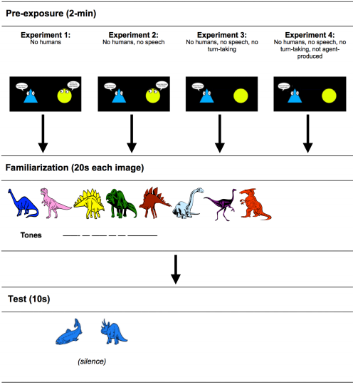
Quais recursos presentes na vinheta comunicativa foram críticos para forjar esse novo e poderoso vínculo com a categorização de objetos?
Ferguson & Waxman, 2016b
Notes:
Eles manipulam sistematicamente os recursos da vinheta comunicativa e se concentram em quatro recursos candidatos:
a presença de humanos ('conversa' entre dois agentes não humanos. O triângulo azul saltou em sincronia com os sons do tom; o círculo amarelo saltou em sincronia com a fala. Esses resultados revelam que os agentes humanos não são críticos para bebês imbuindo um novo sinal (aqui, tons) com comunicativo.)
co-ocorrência com a fala humana (Uma característica auditiva distintamente humana permaneceu: uma das formas apitou, mas a outra respondeu com a fala humana. Mesmo quando dois agentes não humanos se comunicaram em tons na vinheta, os bebês tiveram sucesso na tarefa de categorização , espelhando o desempenho dos bebês de 6 meses no Experimento 1 e na vinheta comunicativa com humanos )
a incorporação dos tons em uma troca de turnos (Nesta vinheta, o círculo amarelo desceu do topo da tela, permanecendo imóvel e em total silêncio durante a vinheta. Nenhuma alteração foi feita os sons ou movimentos do triângulo azul. Depois de observar um único agente não humano produzir os tons, os bebês conseguiram categorizar os objetos exatamente como fizeram nos Experimentos 1 e 2)
a produção dos tons por um agente (Idêntico ao Experimento 3, exceto que os tons foram deslocados para preceder imediatamente os movimentos do triângulo azul durante a vinheta de pré-exposição. Em contraste com todos os experimentos anteriores, quando os tons precederam o azul ações do triângulo, os bebês não conseguiram formar categorias de objetos).

Slide 8
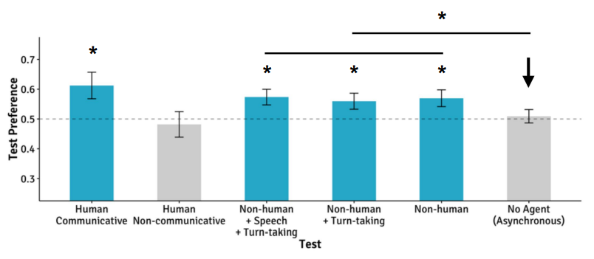
Notes:
Após os tons serem incorporados na vinheta comunicativa, os bebês de 6 meses conseguiram categorizar os objetos ao ouvir tons. Em contrapartida, quando a conversa foi desacoplada da ação dos atores, os tons não promoveram mais a categorização de objetos, consequentemente os bebês não formaram categorias de objetos.

Slide 9
Proposta de adaptação de Ferguson &Waxman (2016)
A situação comunicativa realmente é um fator determinante para categorização de objetos?
Notes:
No teste original, os bebês veem várias coisas acontecendo ao mesmo tempo. A vinheta comunicativa no início do teste não deixa claro se o bebê está categorizando pelo status comunicativo, pois eles já começam o teste dentro de uma situação de comunicação, o que pode fazer com que eles não tenham vontade de se expressar.
Quando a situação comunicativa aparece no meio, o bebê já começa o teste prestando atenção em termos de categorização. Se, após assistirem toda a configuração experimental, formarem categoria de objeto, significa que a categorização não é mediada pelo contexto comunicativo, mas sim pela linguagem. Agora, se eles não categorizam com a situação comunicativa inserida no meio, é porque ela é determinante para a formação de novas categorias de objeto.

Slide 10
Teste
Familiarização
Teste
Categorização
Visualização de cada um dos oito objetos por 8s.
Visualização de 4 imagens (4s) + situação comunicativa + 4 imagens (4s).
Duas imagens aparecem lado a lado por 4s.
Notes:
Familiarização - o propósito da etapa de familiarização é o de mostrar aos bebês que os estímulos-teste (dinossauros ou peixes) podem ser agrupados por semelhança, cujos limites são bem definidos e delimitados em classes específicas.
Humano(?): Desde os primeiros dias de vida, a experiência comunicativa dos bebês é com parceiros humanos, sendo assim, eles podem não entender que os sinais produzidos por um agente não humano sejam comunicativos. Bebês de 6 meses codificam as ações direcionadas a objetos quando realizadas por um agente humano, mas não o fazem se realizada por um agente inanimado (WOODWARD, 1998). Eles também são capazes de fazer inferências sofisticadas sobre os agentes. Com 9 meses, reconhecem que os objetivos inferidos são limitados a pessoas relacionadas ao contexto interacional; aos 10 meses, entendem que o objetivo de um indivíduo deve ser generalizado entre contextos; e aos 11, demonstram uma grande sofisticação ao utilizarem de maneira flexível a inferência probabilística ou o seu conhecimento de preferência de um agente, alterando suas expectativas sob condições apropriadas (Attisano et al., 2018).
Linguagem (?): Sabe-se que a linguagem exerce influências marcantes na cognição infantil no primeiro ano de vida, apoiando processos fundamentais de aprendizagem. Da mesma forma que as primeiras experiências do bebê moldam as ligações entre linguagem e cognição de modo geral (Ferguson & Waxman, 2016). A importância de retirar a linguagem dos experimentos reside no fato de verificar se ela é realmente um elemento indispensável a formação de categorias.
Contexto comunicativo (?): A experiência comunicativa também é uma característica que influencia as habilidades linguísticas associadas a vinculação de categoria. Muitos estudos vêm ressaltando que a contingência social apoia os processos de aprendizagem, sendo um importante catalizador para o desenvolvimento inicial da linguagem.

Slide 12
Algumas considerações
Um aspecto essencial da cognição humana é a habilidade de categorizar: julgar que uma coisa particular é ou não um exemplo de uma categoria particular.
A experiência com o mundo a nossa volta é fundamental para categorizar o pensamento, a percepção, ações e fala.
Uma das principais funções da mente é interpretar o significado das informações adquiridas e transformá-las em conhecimento, o que se torna mais fácil quando tais informações são apresentadas em categorias.
A categorização como processo cognitivo é uma alternativa de estruturar a informação, pois ela procura refletir a organização da estrutura informacional de uma pessoa sobre determinado assunto.
Notes:
Nós podemos estudar socialização e, ainda assim, estar interessado em estrutura.

Slide 13
REFERÊNCIAS
ALLEN, B. L. Cognitive research in information science: implications for design. Annual Review of Information Science and technology, v. 26, p.3- 37, 1991. BRUNER, J. S.; AUSTIN, G. A study of thinking. New York: Wiley, 1956. COLLINS, A. M.; QUILLIAN, M. R. Retrieval time from semantic memory. Journal of Verbal Learning and Verbal Behaviour, v. 8, p. 240-247, 1969.
FERGUSON, B. & WAXMAN, S. Linking language and categorization in infancy. Journal of child language, v. 44, n. 3, p. 527-552, 2017.
FREGE, G. On sense and reference. In: GEACH, P.; BLACK, M. (Eds). Translation from the philosophical writings of Gottlob Frege. Oxford: Basil Blackwell, 1952. GARDNER, H. A nova ciência da mente: uma história da revolução cognitiva. São Paulo: EDUSP, 1996.
LAKOFF, G. Women, fire, and dangerous things: what categories reveal about the mind. Chicago: The University of Chicago, 1987. MARKMAN, E. M. Categorization and naming in children: problems of induction. Cambridge, MA: MIT Press, 1989.
MANZI, Federico et al. A robot is not worth another: exploring children’s mental state attribution to different humanoid robots. Frontiers in Psychology, v. 11, p. 2011, 2020.

Slide 14
OBRIGADA!
Contato:
katemendonca@ufrj.com.br

